Slide 1


“UAEM”
Universidad Autónoma del Estado de México
Avance de proyecto
Semestre: 7 Grupo: OA
Turno: Matutino
Alumnos:
Mendoza Herculano Luis Fernando
Silva Ocampo Ángel
Gutiérrez Bolaños Pedro Enrique
Martínez López Alejandro
Lázaro García Guadalupe Yaneth
Valle de Chalco, Noviembre, 2025

Slide 2
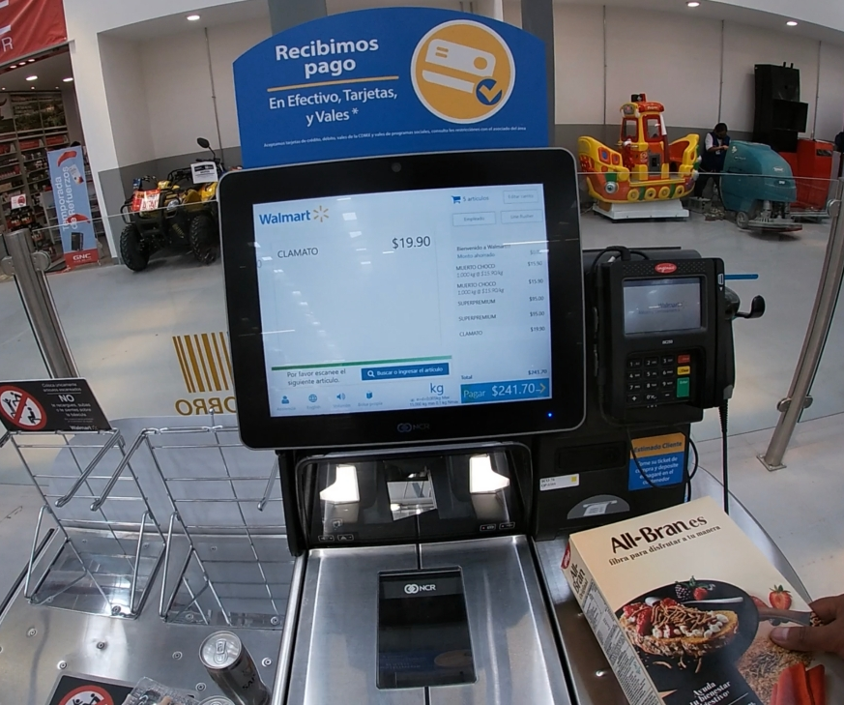
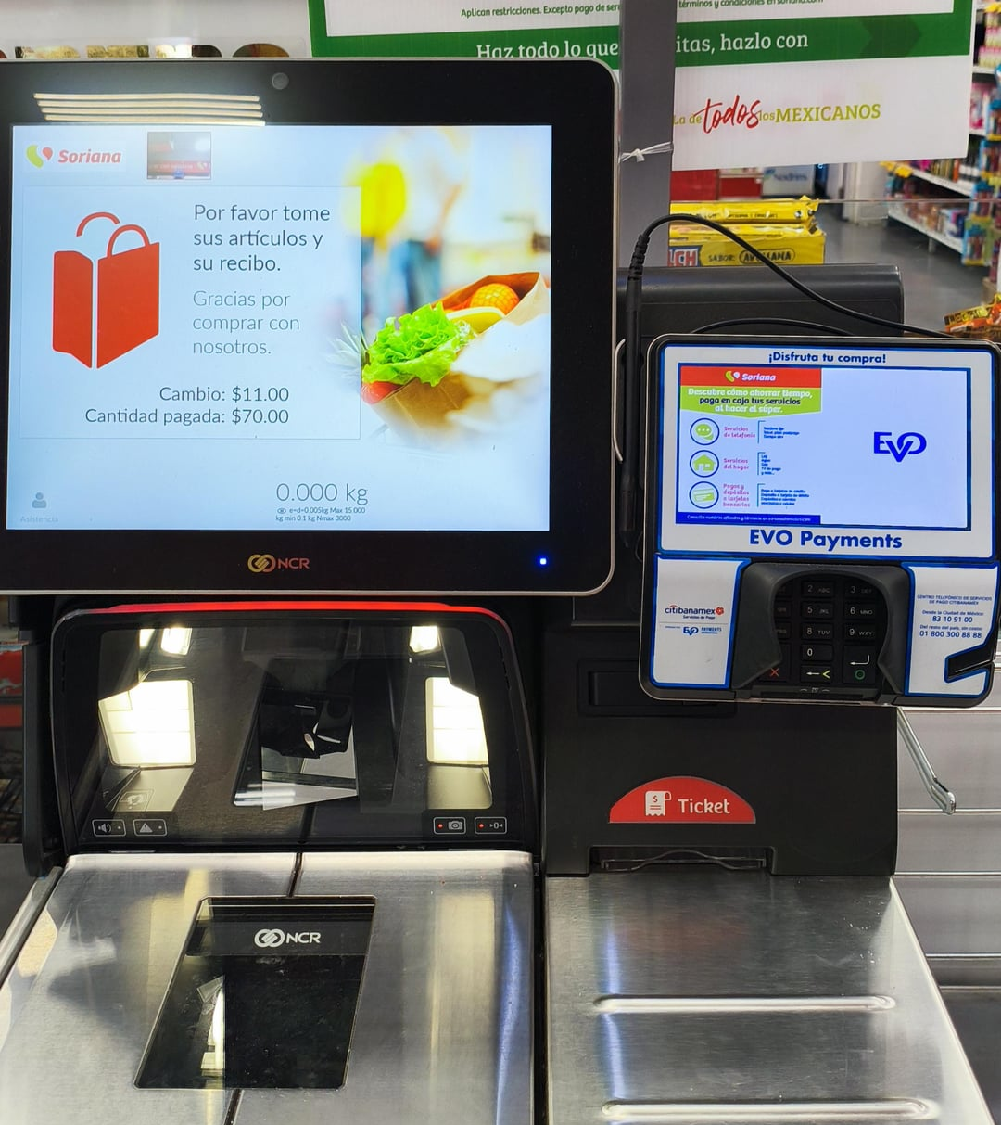
Referencias

Slide 3
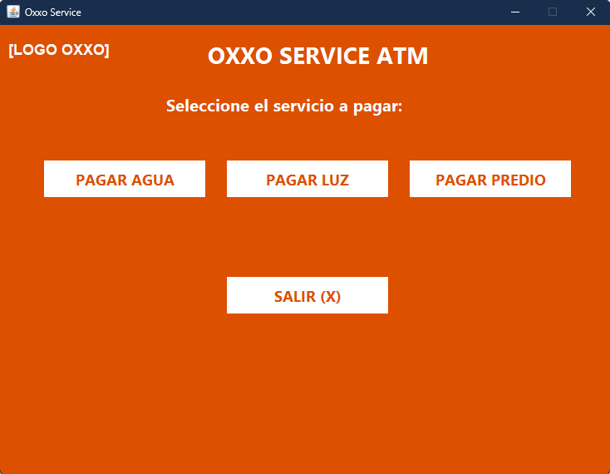
Pantalla de inicio
En esta pantalla nos deja elegir entre que tipo de servicio desea pagar el usuario.
Al dar click en la opción que desee pagar nos redirigiría a otra pestaña.
Aparte de tener una cuarta opción que cierra el programa

Slide 4
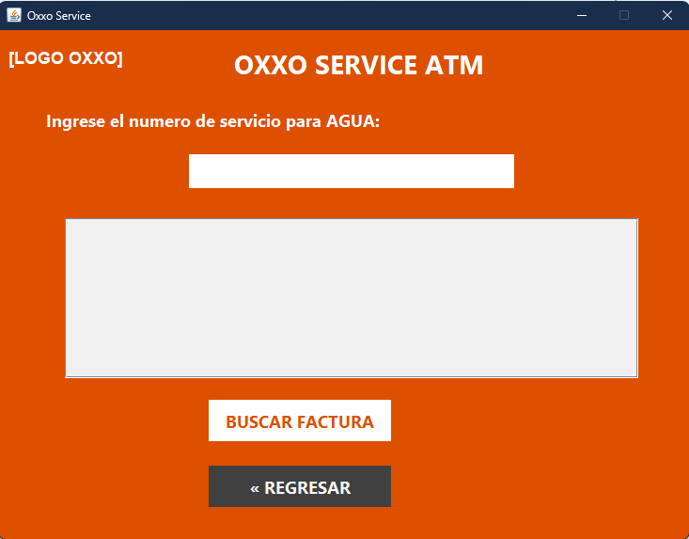
Proceso de pago
En esta segunda pestaña podemos visualizar una opción para escribir el id del servicio y luego previamente buscar la factura.
En este caso la base de datos tiene como id: AG00001 al ingresarlo busca lo siguiente

Slide 5
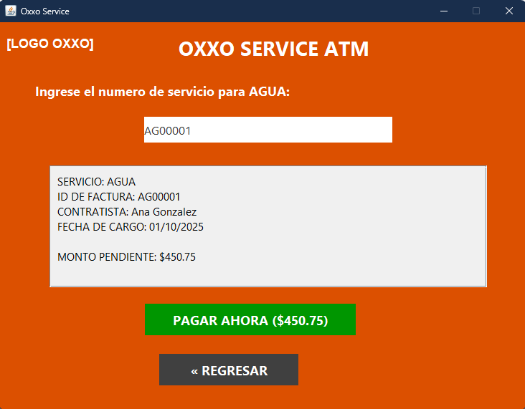
Busqueda de servicio
Después de ingresar el id y buscarlo nos arroja los siguientes datos mostrados en la ilustración aparte del monto y una nueva opción para poder pagar el servicio

Slide 6
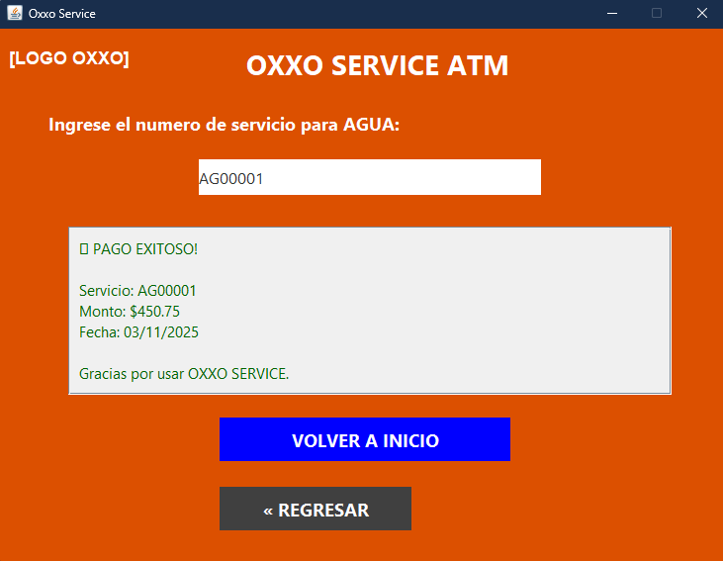
Pago exitoso
En este caso cambia la opción de pagar por volver al inicio, y la otra de regresar aunque en teoría hacen lo mismo

Slide 7
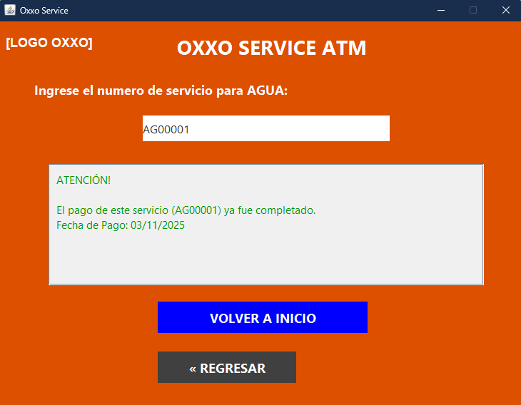
Si se deseara pagar otra vez el servicio se le informaría que ya fue pagado el servicio y también en que fecha se realizo el pago
Esto se hace para quela gente no page doble vez sus servicios

Slide 8

Gracias por su
atención

